Slide 1
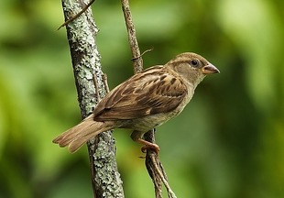
Nome da escola EB de Sendim
Concelho Matosinhos
Nome vulgar Pardal
Nome científico Passer domesticus
Estatuto de conservação Pouco preocupante
Alimentação Maioritariamente sementes, mas também rebentos de plantas, frutos e alguns insetos.
Distribuição Geográfica Entre Douro e Minho, Trás-os-Montes, Litoral centro, Beira interior, Lisboa e Vale do Tejo, Alentejo, Algarve
Ameaças/curiosidades É uma ave da Europa e da Ásia, que foi introduzida no Brasil para controle biológico de insetos.
Os ninhos são totalmente construídos pelos machos. Em algumas situações, eles também utilizam ninhos de outras aves que foram abandonados.
O feminino de pardal é pardaloca, pardaleja ou pardoca.
Ameaças Apesar do pardal ser um animal que existe em grandes quantidades, pesquisadores alertam que a sua população está em declínio. Um dos fatores é devido à falta de telhados de casas, quanto mais prédios vão surgindo os pássaros ficam limitados e não conseguem atingir o topo dessas construções para fazer os seus ninhos.

